Slide 1

株式会社きれいライフサービス 御中
片付け・遺品整理事業
営業・マーケティング
総合改革提案書
「価格」ではなく「姿勢」で選ばれる仕組みへ
AI対話・動画プラットフォーム「MiTok（ミトク）」ご活用提案／第2回お打ち合わせ資料
株式会社アイドマ・ホールディングス MiTok事業部
Notes:
【営業担当者用・事前確認】
・お打ち合わせ：来月14日（月）18:00〜（または17:00〜）、オンラインで30分前後。
・30分で全26枚は話せない。中心は 2（結論）→5（課題）→8（プッシュ）→13（サムネイル）→17（無料3本）→21（移行）→23〜25（ヒアリング・試算・スケジュール）。ほかは補足資料として見せる程度にする。
・お話しした国井伸寛様は代表と想定されるが、役職と決裁フローを冒頭で確認する。
・【費用の注意】月額固定・長期の契約縛り（3〜5年）・1件ごとの課金には強い拒否感あり。作業完了後の成果報酬（くらしのマーケットの20%のような形）なら受け入れやすいとのこと。本資料には料金を載せていない。料金体系（成果連動・短期契約の可否）は社内で事前に確認し、次回に提示できるよう準備しておく。その場で約束はしない。
・前回のお約束：MiTok動画の活用方法の最大化、他社の成功事例、業務改善・販路拡大（コンサルティングチーム）のご紹介。成功事例はこの資料と別に用意しておく。
・貴社HP（kirei3939.com）は資料作成時に参照できていないため、商談前に担当者が目を通し、対応エリア・許認可・料金の表示を確認しておくこと。

Slide 2




EXECUTIVE SUMMARY
結論：MiTokで「姿勢で選ばれる」直接集客の入口をつくる
地元の紹介や掲示に頼った集客から、動画で「福祉の視点の親身さ」と「嘘のない姿勢」が伝わり、
関東全域から“価格ではなく姿勢で”指名される集客体制へ転換することをご提案します。
プッシュ｜紹介元との関係を深める
プル｜関東全域からの直接指名
2フェーズの伴走
社会福祉協議会・不動産会社・ケアマネジャー・老人ホームなどの紹介元と見積もり相談者に動画を届け、紹介件数と成約率を引き上げる。
YouTube／Instagram／TikTokで作業の考え方や業者選びのポイントを発信し、ポータルサイトに頼らない直接の問い合わせを増やす。
無料3本は効果検証のためのプロトタイプ。検証結果をそのまま有料伴走へ引き継ぎ、改善・量産・営業組み込みまで一気通貫で実行する。
12ヶ月後のゴール
ポータルサイトに頼らず、関東全域から直接の問い合わせが届く
相見積もりでも「この会社に頼みたい」と選ばれる
繁忙期に偏らず、片付けの案件が年間を通じて安定する
株式会社アイドマ・ホールディングス｜MiTok
2

Slide 3

01｜RECAP
前回お打ち合わせの振り返り
項目 | 確認内容
事業 | 不用品回収・遺品整理・家財整理（一軒家まるごと含む）、特殊清掃、事故物件対応、家屋解体
強み | 元・精神保健福祉の視点での親身な提案、再び散らからないためのアドバイス、嘘のない適正価格、高いリピート・紹介率
現在の集客 | 社会福祉協議会の広告、市役所内のポスター、不動産会社・知人からの紹介（ポータルサイトは撤退済み）
課題 | 新規の窓口が少なく地元だけでは限界／良さが文字では伝わらない／相見積もりで価格競争になる
目標 | 片付け系の案件を年間を通じて安定させ、関東全域からの問い合わせを増やす
MiTokの活用 | 無料のショート動画で、自社の考え方と強みをPR
本日のお約束 | MiTok活用の最大化、他社の成功事例、業務改善・販路拡大のご紹介（＝本資料）
国井様の“想い”を台本の核に
前回お話しいただいた「正直に、お客様の目線で」という考え方と、福祉の現場でのご経験を、無料3本の台本の核にします。
会社案内や作業事例の写真をご提供いただければ、より“きれいライフサービスらしい”動画に仕上がります。
株式会社アイドマ・ホールディングス｜MiTok
3

Slide 4






02｜WHY NOW
市場環境の変化：「安さ」だけで選ばれる時代は終わりつつある
変化
起きていること
貴社への影響
実家じまい・遺品整理の増加
高齢化と一人暮らしの増加で、実家や遺品の片付けの相談が増えている
片付けの需要は関東全域で拡大
施設の入居・退去に伴う整理
老人ホームへの入居・退去時に、短期間での家財整理が必要になる
施設・ケアマネ経由の紹介に伸びしろ
悪質業者・高額請求の問題
不用品回収の高額請求トラブルが後を絶たず、依頼者は業者選びに慎重
「信頼できる業者か」を事前に確かめたいニーズが強い
比較サイトでの価格競争
ポータルサイトでは最初の提示額の安さばかりが比べられる
価格以外の判断材料を示さなければ選ばれない
貴社の転換点
ポータルサイトから撤退し、地元の紹介が中心。関東圏への拡大を検討中
自社の“直接の集客窓口”を今つくる好機
株式会社アイドマ・ホールディングス｜MiTok
4
Notes:
市場の変化は傾向として伝える。高額請求トラブルの件数などを出す場合は、国民生活センター等の最新データを事前に確認すること。「悪質な業者に捕まってしまうお客様を減らしたい」という国井様の想いにつなげる。

Slide 5
02｜WHY NOW
貴社が直面している本質的課題
前回伺った内容をもとに、構造的な課題として整理しました。本日、優先度と現状の数値をご確認ください。
1
新規の窓口が少ない
2
地元だけでは母数が限られる
3
良さが文字では伝わらない
現象
集客が社協の広告・市役所のポスター・紹介に限られている
現象
ゴミ屋敷などの案件は、地元だけでは数が少ない
現象
親身さ・福祉の視点・丁寧さがHPの文章では伝わりにくい
リスク
案件数が紹介元の状況に左右される
リスク
繁忙期以外の売上が安定しない
リスク
「どこも同じ」と見られ、価格で比べられる
4
相見積もりでの価格競争
5
ネットからの直接の入口がない
6
代表の説明力に頼っている
現象
最初の提示額の安さで判断されやすい
現象
ポータルサイト撤退後、Web経由で見つけてもらう手段がない
現象
「会って説明すれば伝わる」が、会えるまでが遠い
リスク
適正価格でも失注し、安さ重視の業者に流れる
リスク
関東圏の見込み客に存在を知られない
リスク
代表の時間そのものが集客の上限になる
株式会社アイドマ・ホールディングス｜MiTok
5
Notes:
前回の「顧客にたどり着き、しっかり説明さえできれば良さを分かってもらえる」という認識の一致がこのページの核心。⑥の“会えるまでが遠い”を動画で埋める、という流れで8ページへつなぐ。「月に何件くらい相見積もりで負けていますか？」と数字を聞く。

Slide 6


02｜WHY NOW
「動画を作って放置する（反応待ち）」では成果が出ない理由
作って放置（反応待ち）
戦略設計 ＋ 運用
届く人数
HPを見に来た人しか見ない
紹介元・見積もり相談者・SNSへ能動的に届ける
判断材料
再生数が少なく「効果があるのか分からない」まま終わる
視聴数・問い合わせ・成約を数値で比較できる
改善
1本で終わり、何が良く何が悪かったか学べない
検証結果から台本・尺・訴求を改善し続ける
営業との接続
見積もりや紹介の場で使われず、説明の手間も減らない
見積もりの前後・紹介元への案内に組み込まれ、型になる
結論
「動画は効果がなかった」という誤った判断に至る
価格ではなく“姿勢”で選ばれる仕組みが残る
動画は“置く”ものではなく“使う”もの。
成果を分けるのは出来栄えではなく、「誰に・いつ・どう届け・どう改善するか」という運用設計です。
株式会社アイドマ・ホールディングス｜MiTok
6
Notes:
「無料のショート動画を作って様子を見る」進め方そのものが成果の出ない進め方であることを、第三者の事例として伝える。お客様を否定しない。

Slide 7





02｜WHY MiTok / WHY US
なぜ「動画 × 生成AI（MiTok）」で、なぜアイドマなのか
Why MiTok
Why アイドマ
AI掛け合い（対話型）の動画
「依頼者の不安」×「代表の回答」の形式で、親身な人柄と考え方がそのまま伝わる
1
“選ばれる導線”の設計力
現場の撮影が不要
営業・マーケティング支援を本業とする会社として、動画を「問い合わせ・成約」につなげる設計からご支援
ご依頼者のプライバシーに配慮しながら、作業の流れや考え方を伝えられる
“見積もりの前”に信頼をつくる
2
プッシュ×プルをワンストップ
料金の考え方と作業の流れを事前に伝え、相見積もりでも価格だけで比べられにくくする
紹介元への営業と、関東全域へのWeb集客を分断せず、一体で設計・運用
相談内容別に量産できる
遺品整理・ゴミ屋敷・施設の退去・特殊清掃・解体など、テーマ別に作り分けられる
3
業務改善・販路拡大の支援
二次利用しやすい
コンサルティングチームが、紹介ルートの開拓や見積もりから成約までの業務改善をご支援
HP・Googleビジネスプロフィール・LINE・紹介元への案内・チラシのQRにそのまま使える
株式会社アイドマ・ホールディングス｜MiTok
7
Notes:
特殊清掃・ゴミ屋敷は現場を撮影して見せにくい業種。「撮影しなくても人柄と考え方が伝わる」ことがMiTokの強み。3番の業務改善・販路拡大は前回お約束した内容なので、ここでコンサルティングチームの事例を紹介する。

Slide 8

03｜PUSH STRATEGY
プッシュ型営業：紹介元と見積もり相談者に“先回り”して届ける
貴社の案件は「紹介元（福祉・不動産）」と「依頼者（ご本人・ご遺族）」の2層で生まれています。両方に動画を届けます。
ターゲット | 相手の本音・関心 | 届ける動画テーマ（例） | 主なチャネル
社会福祉協議会・地域包括 支援センター・ケアマネ | 安心して紹介できる業者か／高齢者に寄り添ってくれるか | 福祉の視点で片付けを支える会社です（代表の想い） | 訪問時の案内／メール／パンフレットのQR
不動産会社・管理会社 | 空き家や退去後の片付けを任せられるか／事故物件にも対応できるか | 空き家・退去・事故物件の対応の流れ | フォーム営業／メール／訪問時に共有
老人ホーム・高齢者施設 | 入居・退去時の家財整理を相談できる先がほしい | 施設への入居・退去時の家財整理ガイド | 施設長宛のDM（QR付）／フォーム営業
見積もり相談者 （ご本人・ご遺族） | 高額請求されないか／どんな人が来るのか | 見積もりの前に知っておきたい料金の考え方と作業の流れ | 問い合わせ後の自動返信／見積もり前の事前送付
過去のお客様 | 知り合いにも紹介したい | 紹介用のサービス紹介動画 | LINE／お礼状のQR
最大の差別化ポイント：福祉の視点を持つ片付け業者として、社協・ケアマネ・施設といった福祉の紹介ルートに深く入れるのは貴社ならではの強みです。
株式会社アイドマ・ホールディングス｜MiTok
8
Notes:
関東圏に広げる際は、エリアごとに社協・地域包括・施設・不動産会社のリストを作ってフォーム営業やDMで動画を届ける。紹介元が依頼者にそのまま転送できる動画にすることで、紹介時の説明負担も減る。

Slide 9

03｜PUSH STRATEGY
営業プロセスへの組み込み：6つの接点すべてに動画を置く
STEP 1
STEP 2
STEP 3
STEP 4
STEP 5
STEP 6
紹介元への案内
問い合わせ直後
見積もりの前
見積もり・現地調査
見積もり後フォロー
作業後の接点
従来
パンフレット・ポスターのみ
電話でその都度説明
当日に一から説明
口頭で価格の根拠を説明
他社と比べられ連絡が途切れる
次の依頼まで接点なし
MiTok導入後
紹介元が「この会社なら」と思える代表の動画を届ける
自動返信で「作業の流れ」動画を送る
料金の考え方とスタッフの人柄を事前に伝える
作業内容と費用の内訳を動画で補足する
「業者選びのポイント」動画で判断を後押し
散らからない部屋を保つアドバイス動画を定期配信
紹介件数UP
見積もり実施率UP
安心感の醸成
価格競争の回避
成約率UP
リピート・紹介
期待効果
株式会社アイドマ・ホールディングス｜MiTok
9

Slide 10




03｜PUSH STRATEGY
代表の負担を減らしながら、成果を上げる仕組み
説明の自動化
プッシュ施策のKPI（例）
見積もりのたびに繰り返す「作業の流れ」「料金の考え方」は動画に任せ、代表は現場の判断に集中
指標 | 定義 | 測定方法
紹介件数 | 紹介元からの問い合わせ数 | 問い合わせ経路の記録
見積もり実施率 | 問い合わせのうち見積もりに至った割合 | 案件管理表
成約率 | 見積もりのうち受注に至った割合 | 案件管理表
平均受注単価 | 1件あたりの受注金額 | 売上台帳
Web直接問い合わせ数 | HP・SNS・LINE経由の問い合わせ | フォーム・電話の記録
営業の型化
紹介元への案内と見積もり前後の送付をテンプレート化し、誰が対応しても同じ品質に
反応の可視化
視聴状況と問い合わせの経路を把握し、反応の良い紹介元・エリアに力を注ぐ
紹介の“バトン”化
紹介元がご本人・ご家族に転送しやすい動画で、紹介時の説明を肩代わり
※具体的な目標値は、本日伺う現状数値（問い合わせ数・成約率・平均単価など）をもとにフェーズ1開始時に設定します。
株式会社アイドマ・ホールディングス｜MiTok
10

Slide 11



04｜PULL STRATEGY
プル型Webマーケティング：媒体ごとに役割を分ける
YouTube
Instagram
TikTok／ショート
役割：理解・信頼
役割：共感・人柄
役割：認知拡大（関東全域へ）
動画の型
動画の型
動画の型
長尺解説（5〜10分）
デザイン重視（フィード・リール）
縦型ショート（15〜60秒）
主な視聴者
主な視聴者
主な視聴者
遺品整理や実家の片付けを検討している関東全域のご家族
片付けに悩む30〜50代の女性、ご家族
まだ貴社を知らない、片付けに悩む人
コンテンツ例
コンテンツ例
コンテンツ例
遺品整理の流れと費用の考え方を解説
悪質な不用品回収業者の見分け方
老人ホームに入居するとき、家財整理は何から？
作業前後のビフォーアフター（許諾済み）
代表・スタッフの想い
散らからない部屋を保つコツ
その見積もり、高すぎない？チェックポイント3つ
誰にも言えずに悩んでいる片付けの話
代表が答える片付けQ&A
株式会社アイドマ・ホールディングス｜MiTok
11
Notes:
「片付け 業者 選び方」「遺品整理 費用」などの検索に答えるYouTube動画は、ポータルサイトに代わる“自社の直接の入口”になる。Googleビジネスプロフィール（Googleマップ）への掲載・動画投稿もあわせて提案する。

Slide 12
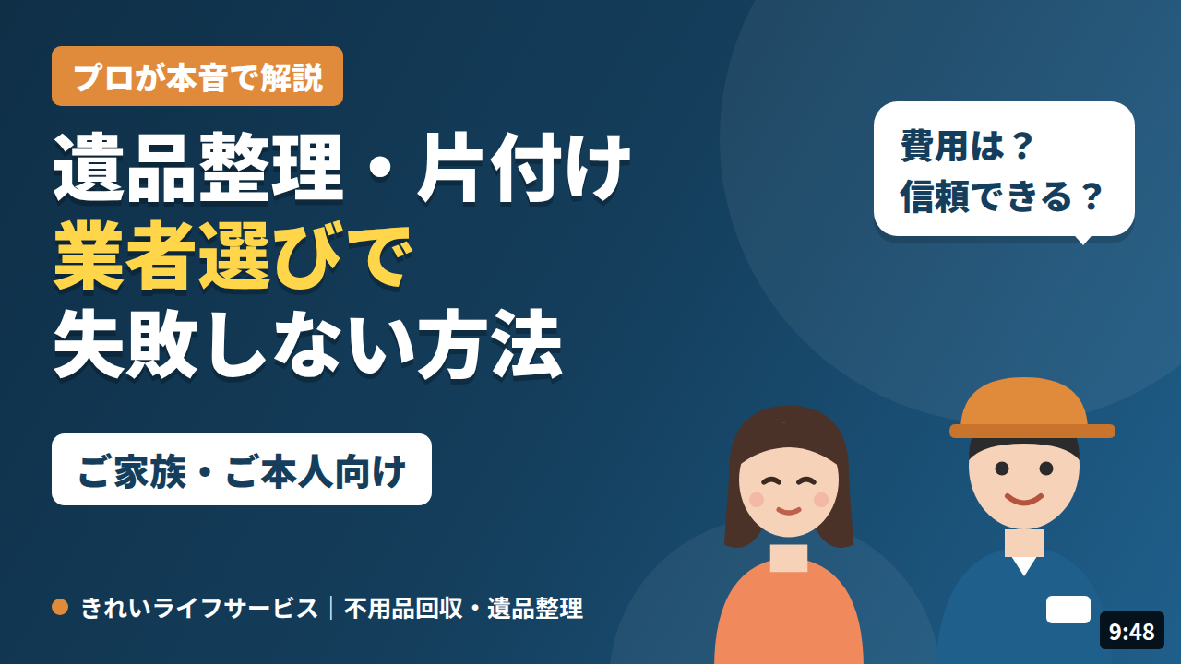
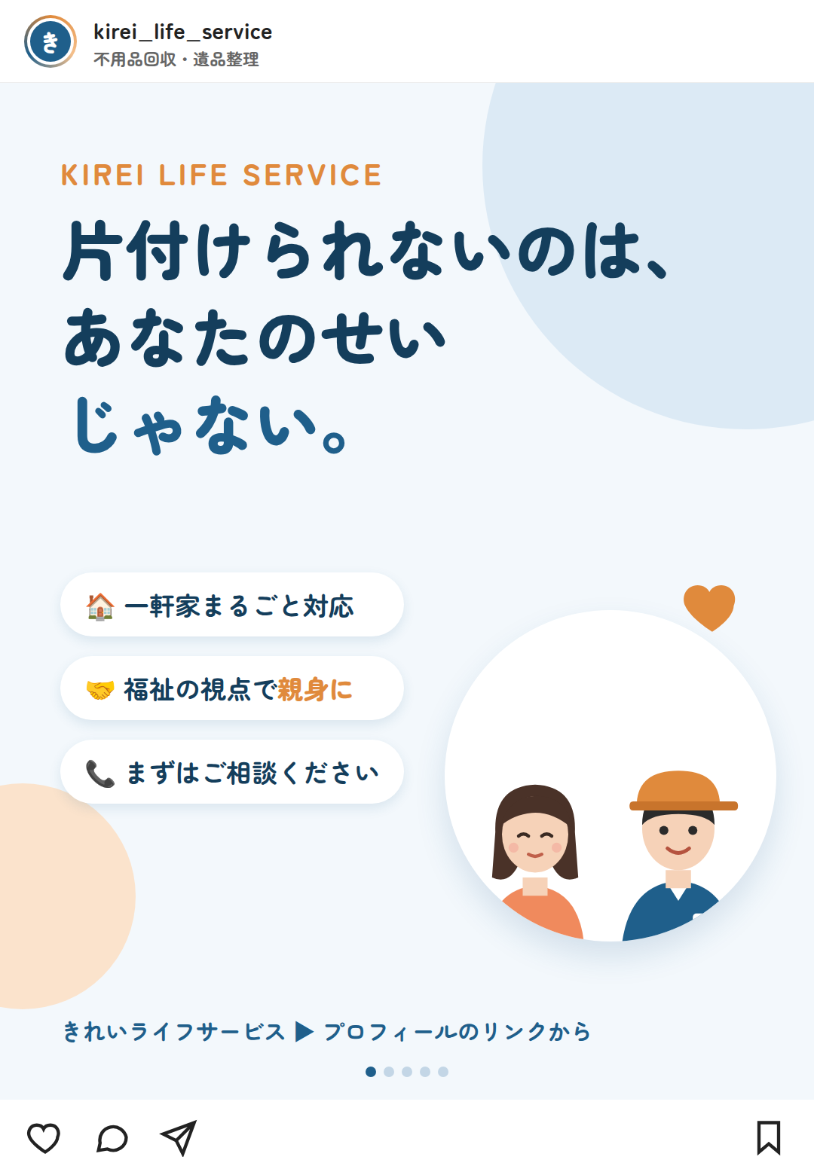
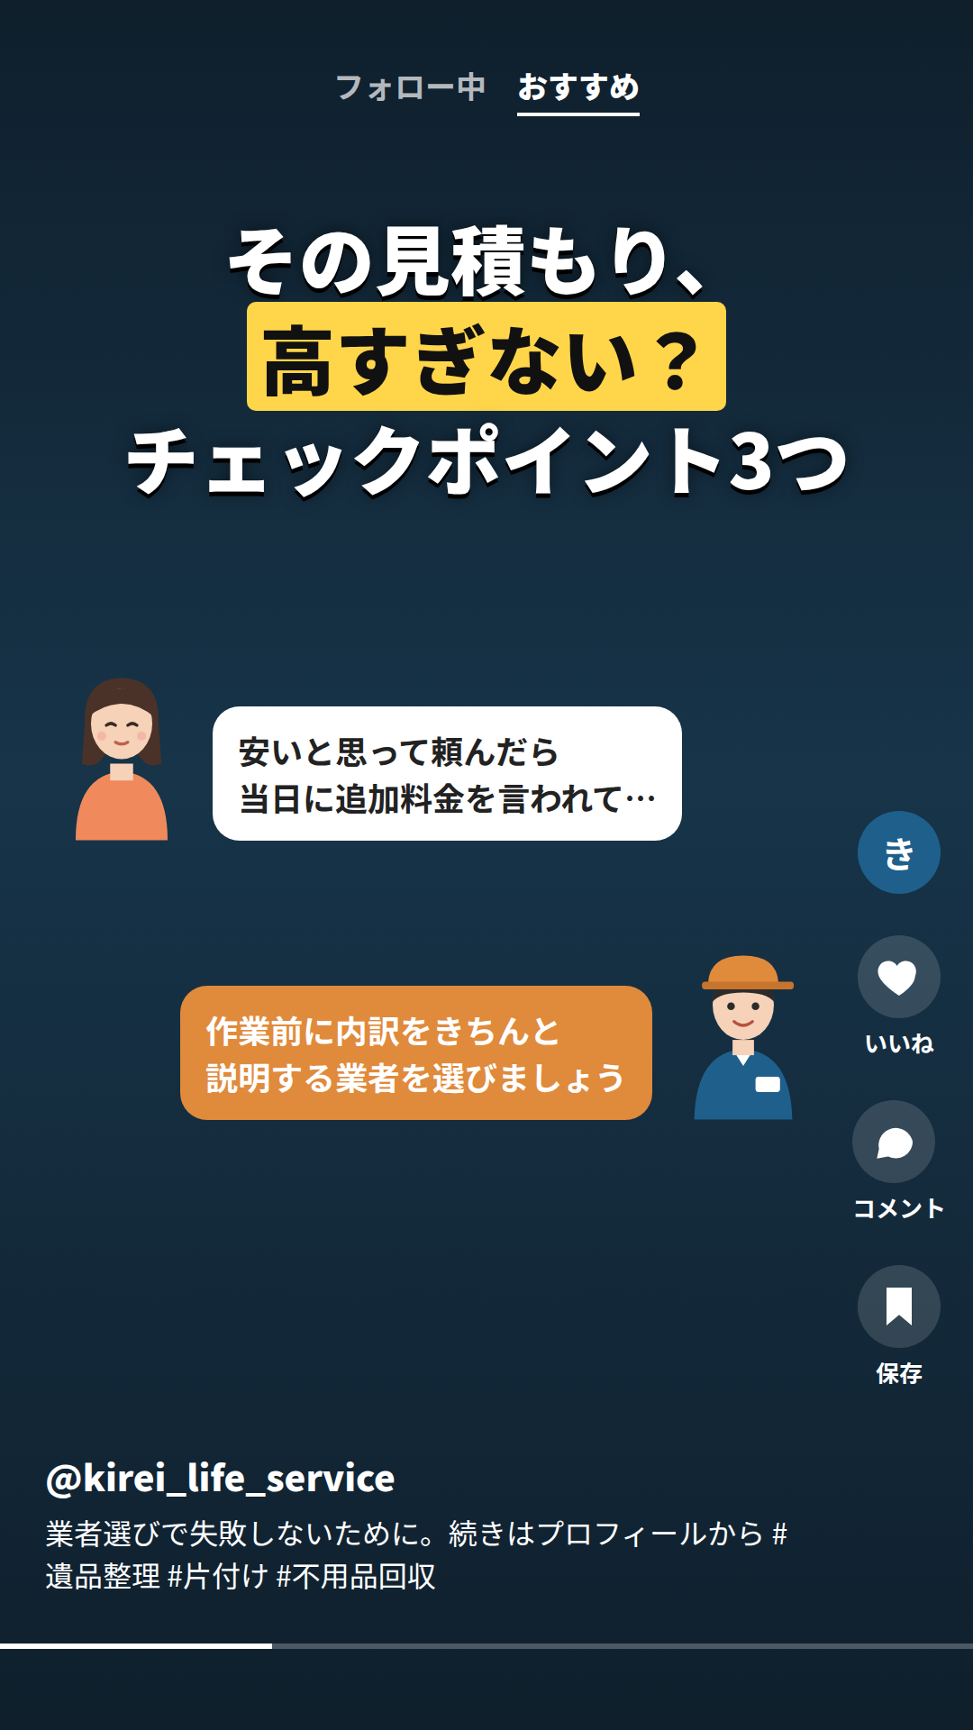
04｜PULL STRATEGY
動画ラフイメージの提示方針（3つの型）
① 長尺解説型
② デザイン重視型
③ 縦型ショート型
尺：5〜10分
尺：30〜90秒
尺：15〜60秒
YouTube／HP掲載／見積もり前の送付用
Instagram／HP／Googleビジネスプロフィール
TikTok／YouTubeショート／リール
よくある悩みの提示
業者選びで失敗しないために
作業の流れ
料金の考え方（適正価格の理由）
福祉の視点で大切にしていること
ご相談のご案内
共感の一文「片付けられないのは、あなたのせいじゃない。」
サービスの特長3つ
代表の想い
対応エリア・ご相談の案内
プロフィールへ誘導
フック「その見積もり、高すぎない？」
答え（チェックポイントをひと言で）
続きはプロフィールへ
トーン：誠実・安心感。専門用語を避け、代表の言葉で正直に語る
ゴール：「この会社なら安心して任せられる」と感じ、見積もりを依頼する
トーン：清潔感・やさしさ。責めない言葉で安心感を表現
ゴール：保存・フォローされ、必要なときに相談される
トーン：意外性・正直さ。不安をあおりすぎない
ゴール：関東全域での認知拡大と、長尺動画・LINEへの送客
株式会社アイドマ・ホールディングス｜MiTok
12
Notes:
MiTokのAI掛け合い形式（依頼者役が質問し、代表役が答える）を前提としたラフ。無料3本はこの3つの型を1本ずつ制作する。前回「無料のショート動画」とお伝えしているため、3本のうち長尺・デザイン型も短尺版を切り出せることを補足する。

Slide 13
04｜PULL STRATEGY
サムネイル・画面イメージ（ラフ案）
無料3本のうち、プル施策で活用する動画の“見え方”のイメージです。媒体ごとに、最初の1秒で伝えることを変えています。
YouTube
検索されやすい悩み（業者選び・遺品整理）を大きく。“プロの本音”で信頼感を演出
Instagram
責めない一文で共感をつくり、特長を3つのチップに整理
TikTok
冒頭2秒の問いかけ＋MiTokの掛け合いで、スクロールを止める
Instagram｜フィード投稿
TikTok／ショート｜冒頭画面
※イラスト・アカウント名・再生時間は仮のものです。本制作では貴社のロゴ・写真を使用します。作業現場の写真は、ご依頼者の許諾を得たうえで個人やご住所が特定されない形で使用します。
株式会社アイドマ・ホールディングス｜MiTok
13
Notes:
「無料3本」の完成イメージを具体的に見せ、活用シーンを想像していただく。TikTokの「その見積もり、高すぎない？」は、悪質業者から依頼者を守りたいという国井様の想いをそのまま発信にした例。

Slide 14
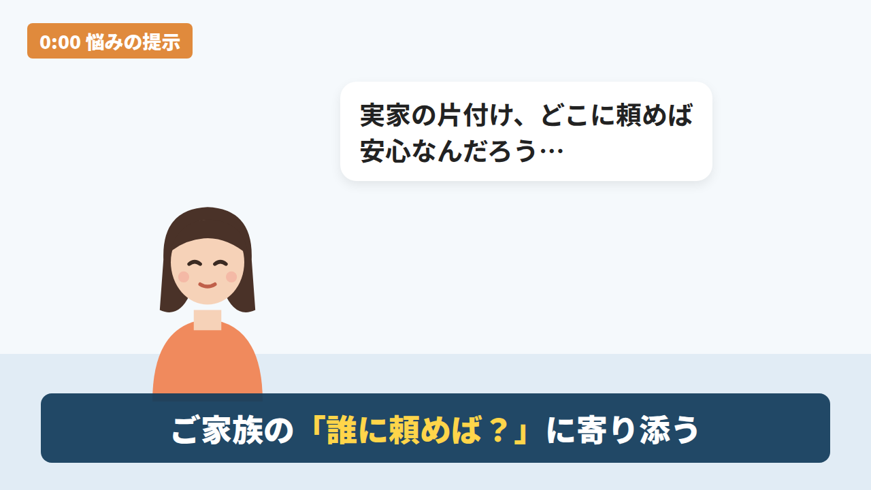
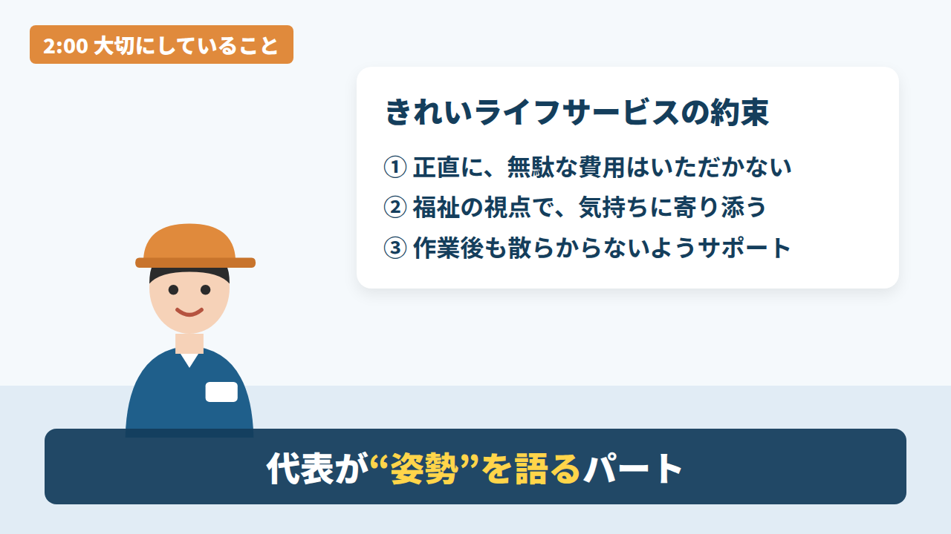
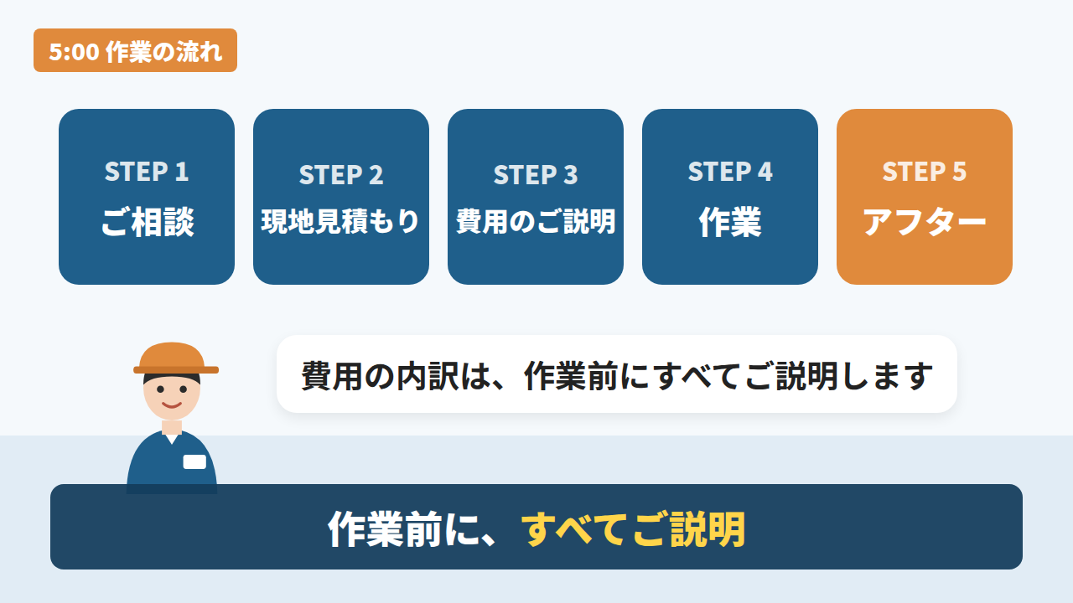
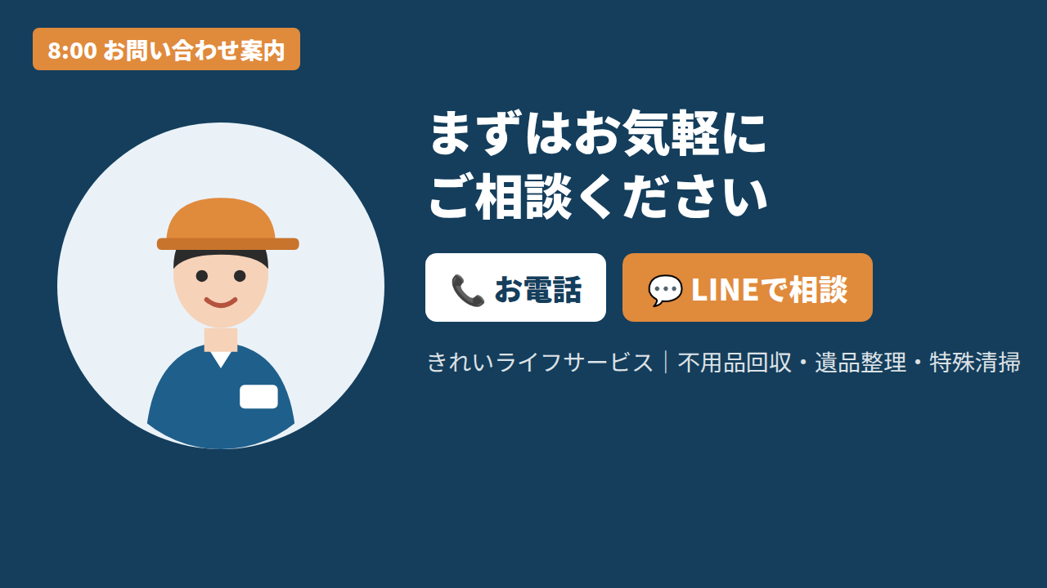
04｜PULL STRATEGY
長尺解説動画の絵コンテ（ラフ案）：MiTokの掛け合い構成
構成のポイント
1
顔が見える安心感
代表役が直接語りかける形式で、見積もりの前から人柄と誠実さが伝わる
0:00｜悩みの提示 ご家族役の不安が共感を呼ぶ
2:00｜大切にしていること 代表役が“嘘のない姿勢”を3点で語る
2
テロップで要点を固定
音声なしで見られても伝わるよう、各シーンの結論を下部テロップに表示
3
1本で何度も使える
見積もり前の送付、紹介元への案内、HP・Googleビジネスプロフィールに同じ動画を使い回せる
5:00｜作業の流れ 5ステップで不安を解消
8:00｜お問い合わせ 電話・LINEの2択で行動を促す
株式会社アイドマ・ホールディングス｜MiTok
14
Notes:
絵コンテは台本作成前のたたき台。「きれいライフサービスの約束」の3点は前回伺った内容から起こした仮の表現なので、国井様の言葉で直していただく。

Slide 15
04｜PULL STRATEGY
認知から問い合わせ・成約までのファネル設計
主な接点
動画の型
次の行動への導線
測定指標
認知
TikTok／ショート／リール
縦型ショート
プロフィール→YouTube・Instagram
再生数・リーチ数
興味・関心
Instagram／YouTube
デザイン重視／長尺解説
フォロー・保存・登録
保存数・視聴維持率
比較・検討
YouTube／HP／Googleマップ
長尺解説・料金の考え方
LINE・電話・フォーム
問い合わせ数
問い合わせ
LINE／電話／HP
見積もり前の案内動画
現地見積もりの予約
見積もり実施数
成約・作業
現地見積もり
作業の流れ・内訳の補足
ご契約・作業の実施
成約率・受注単価
継続・紹介
LINE・お礼状
片付けを保つアドバイス動画
リピート・知人への紹介
リピート率・紹介数
株式会社アイドマ・ホールディングス｜MiTok
15

Slide 16




04｜PULL STRATEGY
広告表示と許認可：“正直さ”が伝わる発信設計
不用品回収・遺品整理は、許認可や料金表示をめぐるトラブルが多い業界です。だからこそ“正しく伝える”ことが最大の差別化になります。
許認可を正しく明示
料金表示は誤解のない形で
一般廃棄物収集運搬（自治体の許可・委託）や古物商、解体工事業の登録など、保有する許可を正確に表示します（内容は貴社でご確認ください）。
「最安値」「追加料金一切なし」など根拠のない表現は使わず、費用の考え方と見積もりの流れを正直に伝えます。
ご依頼者のプライバシー保護
故人・ご遺族への配慮
作業現場の写真・事例は許諾を得たうえで、個人やご住所が特定されない形で使用します。
遺品整理・特殊清掃の発信では、刺激の強い表現や画像を避け、ご遺族の気持ちに配慮します。
依頼者の不安をあおらず、“正直さ”が伝わる言葉選びを台本の段階から徹底します。
株式会社アイドマ・ホールディングス｜MiTok
16
Notes:
家庭から出る不用品の回収には、原則として市町村の一般廃棄物収集運搬の許可（または委託）が必要で、許可は自治体ごと。関東全域に広げる場合、エリアごとに自社で回収できるか、許可業者との連携が必要かを確認する必要がある（23ページのヒアリング項目5）。法令の解釈は断定せず、貴社にご確認いただく前提で話す。

Slide 17
05｜PHASE 1
無料3本は「サービス紹介」ではなく「効果検証のプロトタイプ」
プッシュとプル、どの型・どのターゲット・どのチャネルが最も成果につながるかを、
あえて条件を変えた3本で同時に比較検証します。
1
プッシュ検証
2
プル検証（信頼形成）
3
プル検証（認知拡大）
長尺解説型
デザイン重視型
縦型ショート型
ターゲット
紹介元（社協・ケアマネ・不動産会社）と見積もり相談者
ターゲット
片付けに悩む女性・ご家族
ターゲット
関東全域の、まだ貴社を知らない層
テーマ案
代表が語る「正直な片付け」― 料金の考え方と作業の流れ
テーマ案
片付けられないのは、あなたのせいじゃない。
テーマ案
その見積もり、高すぎない？
配信先
紹介元への案内、見積もり前の事前送付
配信先
Instagram、HP、Googleビジネスプロフィール
配信先
TikTok、YouTubeショート、リール
検証する仮説
見積もり前の動画送付で、成約率・紹介件数は上がるか
検証する仮説
共感型の動画で直接の問い合わせは発生するか
検証する仮説
関東全域でどの悩みテーマが響くか
主なKPI
視聴率／成約率／紹介件数
主なKPI
保存数／プロフィール遷移／問い合わせ数
主なKPI
再生数／視聴維持率／プロフィール遷移数
株式会社アイドマ・ホールディングス｜MiTok
17
Notes:
「無料3本＝お試し」ではなく「検証」であることを強調。検証である以上、KPIと比較軸を最初に決める必要があり、その設計自体が伴走の価値であると伝える。

Slide 18
05｜PHASE 1
フェーズ1の進め方（約6週間）と、3本だけで終える限界
スケジュール
3本だけで終えた場合の限界
1週目
現状数値の確認／KPI設定／台本作成
キックオフ
貴社：会社案内・作業事例の写真、現状数値のご共有
繁忙期に間に合わない
3本で止めると、年末の大掃除・春の引っ越しシーズンまでに集客の導線が整わない
2週目
3本の制作・初稿確認・修正
制作
貴社：初稿のご確認（30分程度）
SNSの成長がリセット
SNSは投稿の継続性が評価されるため、止めると積み上げが消える
3〜5週目
プッシュ：紹介元への案内・見積もり前の送付／プル：SNS投稿
配信・送付
貴社：見積もり・紹介元訪問での動画活用
紹介元に忘れられる
紹介は繰り返しの接点で生まれる。単発の案内では思い出してもらえない
6週目
効果検証レポート＆フェーズ2設計会
検証レポート会
だからこそ、フェーズ1は伴走プランの“初月”として設計します。
貴社：結果のご確認・次の打ち手の合意
株式会社アイドマ・ホールディングス｜MiTok
18

Slide 19






06｜PHASE 2
有料伴走プランで実施すること：制作から販路拡大まで一気通貫
動画の追加生成
配信運用
営業プロセスへの組み込み
成果の出た型を軸に、遺品整理・ゴミ屋敷・施設の退去・特殊清掃など相談内容別に継続制作
投稿カレンダーの作成、SNS投稿の支援、YouTube・Googleビジネスプロフィールの最適化
紹介元リストの設計、フォーム営業・DMの文面作成、見積もり前後の送付フローの型化
分析・改善
販路拡大・業務改善
定例ミーティング
月次レポート（視聴・問い合わせ・成約の経路分析）とA/Bテスト
コンサルティングチームによる関東圏の紹介ルート開拓と、見積もりから成約までの業務改善
月1回の定例で成果を確認し、翌月の施策を決定
株式会社アイドマ・ホールディングス｜MiTok
19
Notes:
前回お約束した「業務改善・販路拡大（コンサルティングチーム）」は5番のカードで具体化する。担当チームの事例があればここで紹介する。

Slide 20
06｜PHASE 2
12ヶ月の伴走ロードマップ
1〜1.5ヶ月目
2〜3ヶ月目
4〜6ヶ月目
7〜12ヶ月目
助走期（フェーズ1）
立ち上げ期
拡大期
定着・自走期
主な実施内容
主な実施内容
主な実施内容
主な実施内容
無料3本の制作・配信
効果検証
勝ちパターンの横展開
紹介元への案内・見積もり前の送付を型化
年末の繁忙期に向けた集客
関東圏の紹介ルート開拓
YouTube・Googleマップからの流入強化
春の引っ越し・施設入退去シーズンの集客
動画ライブラリの完成
社内運用への移管支援
繁忙期に偏らない案件の平準化
到達目標
到達目標
到達目標
到達目標
「勝ちパターン」の仮説特定
紹介と見積もりで動画を使うことが当たり前に
直接の問い合わせが継続的に増える
価格ではなく“姿勢”で選ばれる集客体制
株式会社アイドマ・ホールディングス｜MiTok
20
Notes:
来月中旬にご契約・キックオフの場合、2〜3ヶ月目が年末の繁忙期に重なる想定。開始時期に応じて季節の施策を入れ替える。

Slide 21

06｜SEAMLESS TRANSITION
「テスト（無料3本）」から「本格展開」へ、止めずにつなぐ
様子見（無料3本 → 結果を見て検討）
早期ご決定（無料3本を伴走の初月に組み込み）
検証設計
3本を「作ること」がゴールになりがち
最初からKPI・比較軸を設計し、検証として実施
検証後
社内検討・見積り・契約で1〜2ヶ月の空白
検証レポート当日に次の制作へ即着手
SNS
投稿が止まり、アカウント評価がリセット
投稿が途切れず、成長が積み上がる
紹介元
単発の案内で終わり、紹介が定着しない
定期的な接点で“思い出される業者”になる
成果まで
実質的に3〜4ヶ月後ろ倒し（繁忙期を逃す）
最短ルートで成果創出へ
移行の流れ
ご契約時
約6週間
検証レポート会
フェーズ2開始
伴走プランのご契約
（フェーズ1を初月に組み込み）
無料3本の制作・配信・検証
勝ちパターンの特定と
フェーズ2計画の確定
追加制作・運用・販路拡大
による本格展開
株式会社アイドマ・ホールディングス｜MiTok
21
Notes:
「まず無料の動画を見てから考えたい」への切り返し：「もちろん3本の成果はしっかり検証します。ただ、検証後に検討を始めると1〜2ヶ月の空白が生まれ、年末の繁忙期に集客の準備が間に合わなくなります。検証を“伴走の初月”として設計しておけば、結果が出た当日に次の一手を打てます」
【費用の注意】国井様は月額固定・長期の契約縛りに強い拒否感がある。このページでは料金に触れず「空白期間をつくらない」価値に絞る。契約期間・料金体系（成果連動の可否など）は社内で確認のうえ次回に提示する。

Slide 22
06｜COST OF WAITING
「様子見」による機会損失の考え方
片付け・遺品整理は1件あたりの単価が大きい事業。1件の取りこぼしが、そのまま大きな機会損失になります。
約15万円
月4件
約60万円
後ろ倒し期間（仮）
×
=
3ヶ月
1件あたりの
平均受注単価（仮）
上乗せできる
受注件数（仮）
月あたりの
売上機会
検討・再見積り・再立ち上げ
仮に3ヶ月「様子見」をすると……
60万円 × 3ヶ月 ＝
約180万円
の機会損失
※上記は考え方を示すための仮置きの数値です。なお、同じ件数をポータルサイト経由（手数料20%）で獲得すると、3ヶ月で約36万円の手数料が発生する計算です。本日、実数値で再計算させてください。
株式会社アイドマ・ホールディングス｜MiTok
22
Notes:
平均単価15万円・月4件はすべて仮置き。画面共有で国井様と一緒に実数値（平均単価・月の問い合わせ数・成約率）を入れて再計算する。ポータルの手数料20%との比較は、「直接の集客窓口を持つこと自体が利益率を上げる」という話につなげる。リピート・紹介の二次効果は含んでいない。

Slide 23
07｜TODAY
本日ご確認させていただきたいこと
月あたりの問い合わせ件数と、見積もり→成約の割合
対応できるエリアと許認可の範囲（一般廃棄物・古物商など）
1
5
目的：転換率の把握
目的：関東展開の設計
案件の内訳（遺品整理・ゴミ屋敷・施設退去・特殊清掃・解体）
月あたりの対応可能件数（人員・車両）
2
6
目的：注力テーマの決定
目的：集客と体制のバランス
1件あたりの平均受注単価と、繁忙期・閑散期の差
HP・Googleビジネスプロフィール・SNSの運用状況
3
7
目的：投資対効果の算出
目的：プル施策の起点設計
主な紹介元（社協・不動産会社など）と紹介件数
本施策のご決裁フロー（ご決裁者・時期）
4
8
目的：プッシュ施策の設計
目的：導入スケジュールの確定
株式会社アイドマ・ホールディングス｜MiTok
23
Notes:
8番（決裁フロー）は冒頭で確認。5番のエリアと許認可は関東展開の前提条件になるため必ず聞く（一般廃棄物の許可は自治体ごと）。30分の商談のため、1・3・5・8を優先する。

Slide 24
07｜SIMULATION
目標値シミュレーション（ご提案）
本日伺った数値を反映し、次回お打ち合わせで目標として合意するための試算です。※下記は現時点の仮置き値です。
現状（本日のヒアリング値）
月間の問い合わせ
成約率
平均受注単価
対応可能件数
主な紹介元
〇件
〇%
約15万円
〇件/月
〇社
拡大期（4ヶ月目以降）の月間KPI試算
+4件/月
+34件
+510万円
プッシュ（紹介元）
紹介元への案内（社協・不動産・施設）
40か所
拡大期の受注件数
（上乗せ分）
12ヶ月の
受注件数の上乗せ（累計）
12ヶ月の
売上の上乗せ（累計）
動画の視聴（50%）
20か所
紹介の発生
約4件
見積もりの実施（75%）
3件
成約（60%）
約2件
プル（SNS・YouTube・Googleマップ）
動画経由の直接の問い合わせ 月4件（成約率50%）
約2件
※立ち上げ期+1〜3件/月、拡大期以降+4件/月と仮定。リピート・紹介の二次効果や繁忙期の変動は含まない単純試算です。
株式会社アイドマ・ホールディングス｜MiTok
24
Notes:
前スライドで伺った数値（問い合わせ数・成約率・平均単価・対応可能件数・紹介元の数）を上部の帯に記入し、その場で試算を調整する。確定値は次回お打ち合わせで「目標値」として合意する。対応可能件数を超える場合は、体制づくり（人員・提携先）もあわせて相談する。
試算ロジック：紹介元40か所×視聴50%→月約4件の紹介×見積もり75%×成約60%≒2件／月、プル（直接の問い合わせ4件×成約50%）≒2件／月。累計：1ヶ月目0、2〜3ヶ月目+1/月、4ヶ月目+2、5〜6ヶ月目+3/月、7〜12ヶ月目+4/月 → 12ヶ月で34件、売上の上乗せ34件×15万円＝510万円。ポータル経由（手数料20%）なら約102万円の手数料に相当。

Slide 25


07｜NEXT STEP
今後のスケジュール：次回お打ち合わせからご契約・本格始動へ
本日
次回打ち合わせ
ご契約〜1週間
〜2週間
3〜5週目
6週目
年末
12ヶ月目
課題・現状数値の
ヒアリング
試算の確定
目標合意・正式提案
キックオフ
KPI設定・素材確認
無料3本の
初稿提出・修正
配信・送付の実行
（KPI計測開始）
効果検証レポート会
→ フェーズ2へ
繁忙期に向けた
集客強化
年間振り返り
次年度計画
次回までに貴社にご準備いただきたいこと
次回お打ち合わせで弊社がご提示するもの
現状数値の確認（問い合わせ数・成約率・平均単価）
主な紹介元のリストと、対応エリア・許認可の範囲
会社案内・作業事例の写真（許諾済みのもの）
実数値を反映した目標値シミュレーション（確定版）
無料3本の台本ドラフト
紹介ルート開拓・業務改善のご提案（コンサルティングチーム）
株式会社アイドマ・ホールディングス｜MiTok
25
Notes:
本日の最後に、次回お打ち合わせの日程をその場で確定させる。次回は「シミュレーション確定＋台本ドラフト＋販路拡大のご提案」という具体的な成果物を持参することを約束し、次回の場で契約判断をいただける状態をつくる。料金体系（成果連動・短期契約の可否）も次回までに社内で確認しておく。

Slide 26
おわりに
「動画をつくる」のではなく、
「事業を伸ばす」ことにコミットします。
貴社は、福祉の現場で培った「相手の気持ちを汲み取る力」と、「嘘のない、正直な仕事」という、価格では測れない資産をお持ちです。
悪質な業者に悩む方が後を絶たない今こそ、その姿勢を動画と仕組みで関東全域へ届け、「この会社に頼みたい」と選ばれる体制をつくる絶好のタイミングです。
次回お打ち合わせで、ぜひ次の一歩をご一緒に踏み出させてください。
株式会社アイドマ・ホールディングス MiTok事業部

